Slide 1
Programación básica en Lenguaje C
Clase 4

Slide 2
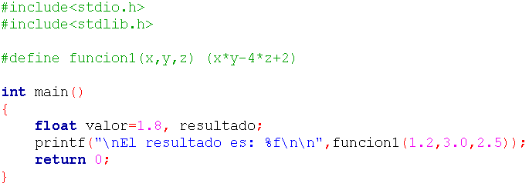
Programa25.c

Slide 3
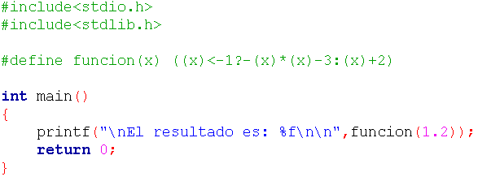
Programa26.c

Slide 4
Ejercicio4.c
Realice el programa Ejercicio4.c donde se pueda calcular el volumen de un cono
Los datos los debe introducir el usuario
Utilice un macro para la fórmula del volumen

Slide 5
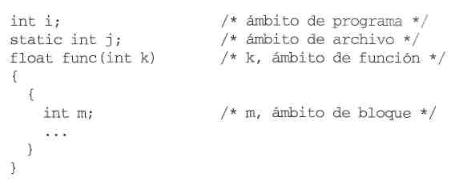
Ámbito o alcance de una variable

Slide 6
Clases de almacenamiento
Los especificadores de clases (tipos) de almacenamiento permiten modificar el ámbito de una variable
Los especificadores pueden ser:
auto
extern
register
static

Slide 7
Variables automáticas
Las variables que se declaran dentro de una función son automáticas (auto)
Se les asigna espacio en memoria automáticamente a la entrada de la función y se les libera el espacio tan pronto como se sale de dicha función
La palabra reservada auto es opcional:
auto int Total;
int Total;

Slide 8
Variables externas
Se usan cuando se necesita utilizar una variable que otra función inicializa
Como las variables locales solo existen temporalmente mientras se esta ejecutando su función
La solución es declarar la variable con la palabra reservada extern

Slide 9
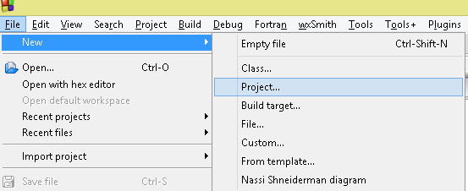
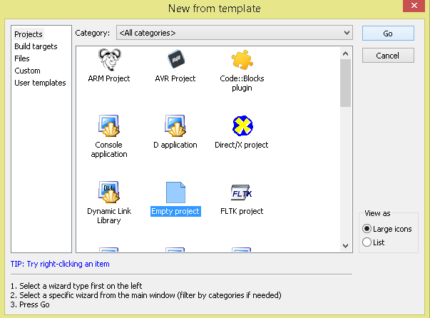
Proyecto1
Code::Blocks

Slide 10
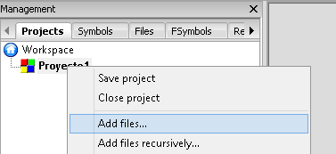
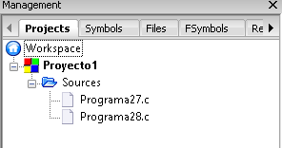
Proyecto1

Slide 11
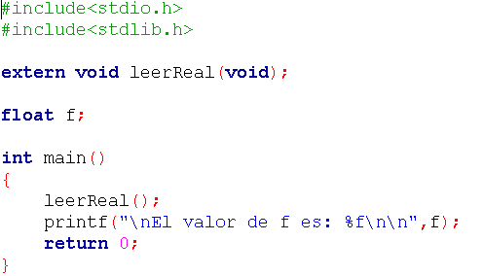
Programa27.c

Slide 12
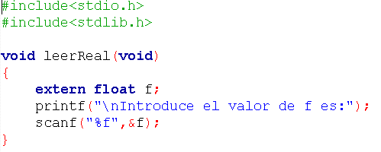
Programa28.c

Slide 13
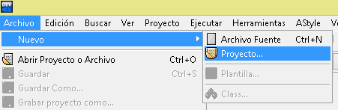
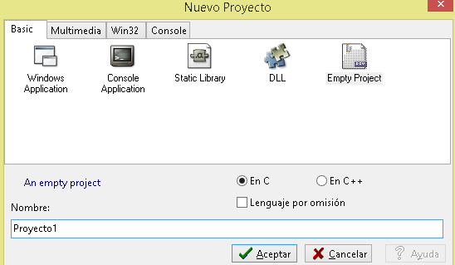
Proyecto1
DevC++

Slide 14
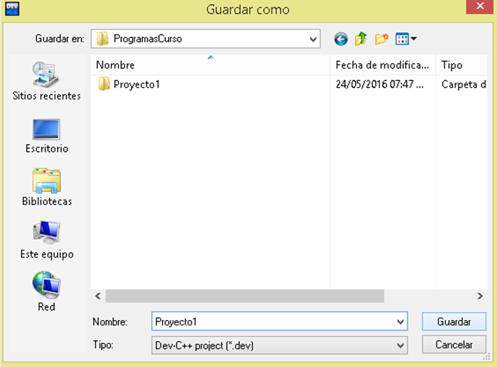
Proyecto1

Slide 15
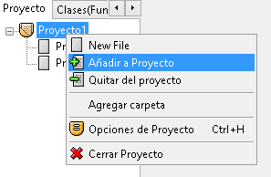
Proyecto1

Slide 16
Variables registro
Otro tipo de variable C es la variable registro
Se sugiere al compilador que la variable se almacene en uno de los registros hardware del microprocesador
El compilador puede decidir ignorar sus sugerencias
Debe ser local a una función y nunca puede ser global al programa completo
Una aplicación típica de una variable registro es como variable de control de un bucle

Slide 17
Variables estáticas
Las variables estáticas son opuestas a las variables automáticas (auto)
Las variables estáticas no se borran (no se pierde su valor) cuando la función termina
Retienen sus valores entre llamadas a una función
Al contrario que las variables locales normales una variable static se inicializa solo una vez

Slide 18
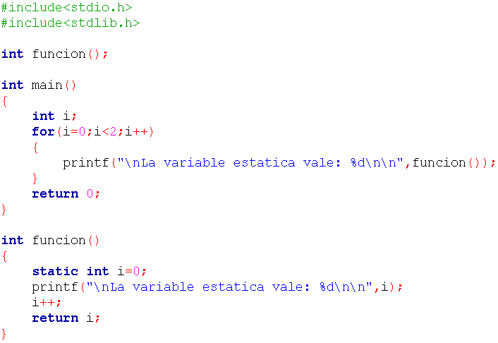
Programa29.c

Slide 19
Funciones de biblioteca
Todas las versiones del lenguaje C ofrecen una biblioteca estándar de funciones que proporcionan soporte para operaciones utilizadas con más frecuencia
Estas funciones permiten realizar una operación con solo una llamada a la función (sin necesidad de escribir su código fuente)
Las funciones estándar o predefinidas pertenecientes a la biblioteca estándar se dividen en grupos
Todas las funciones que pertenecen al mismo grupo se declaran en el mismo archivo de cabecera

Slide 20
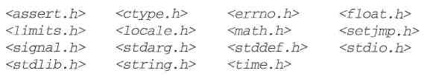
Funciones de biblioteca

Slide 21
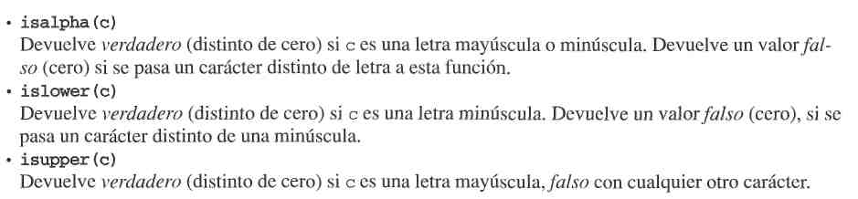
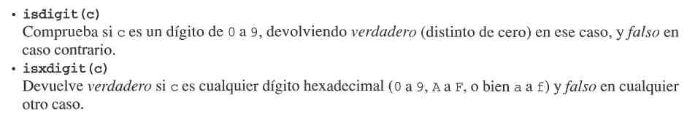

Comprobación alfabética y de dígitos

Slide 22
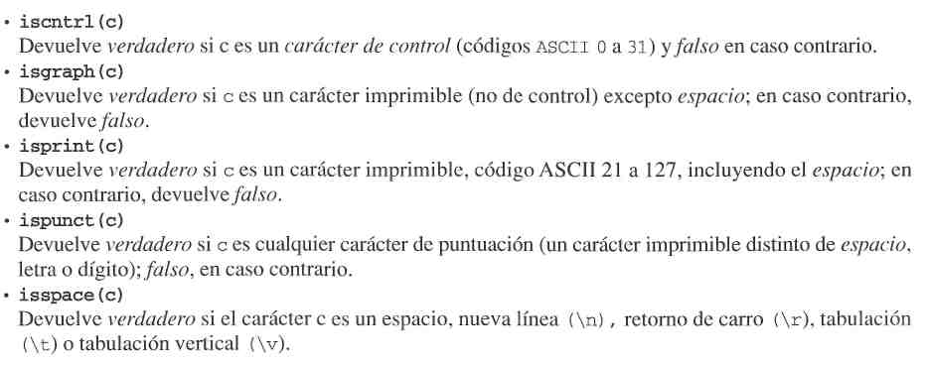
Funciones de prueba de caracteres especiales

Slide 23
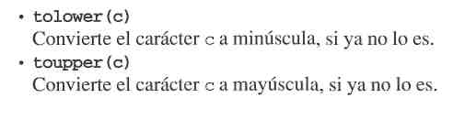
Funciones de conversión de caracteres

Slide 24
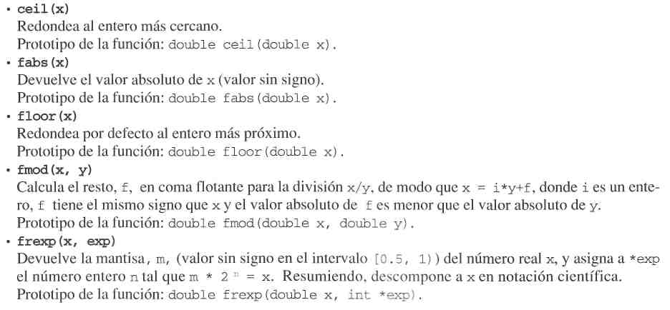
Funciones matemáticas de carácter general

Slide 25
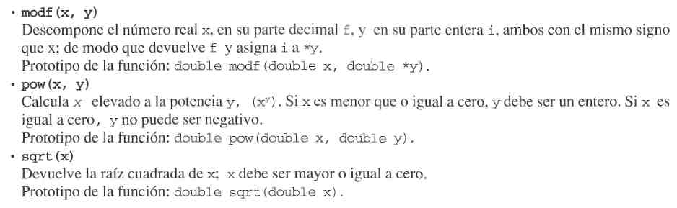
Funciones matemáticas de carácter general

Slide 26
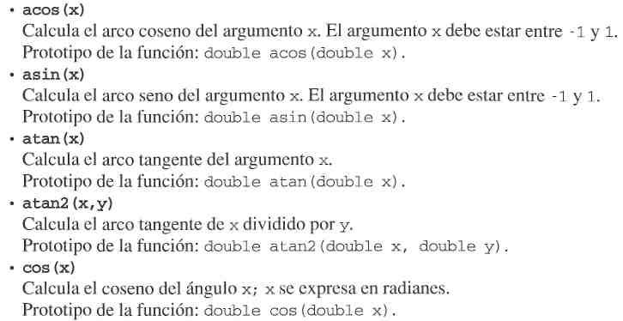
Funciones trigonométricas

Slide 27
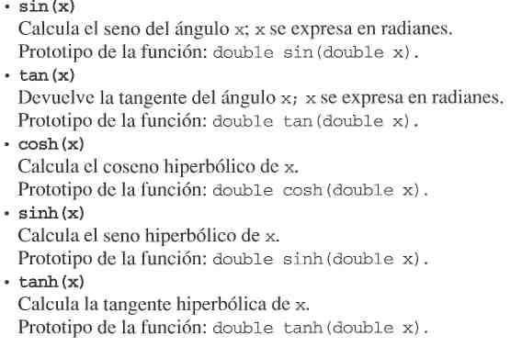
Funciones trigonométricas

Slide 28
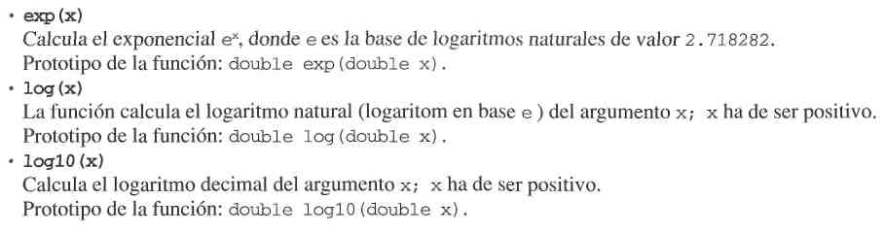
Funciones logarítmicas y exponenciales

Slide 29
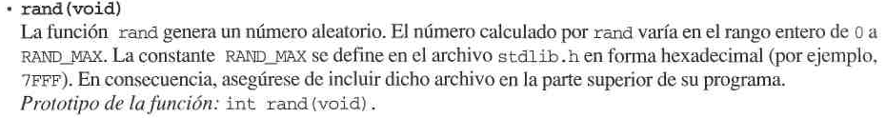
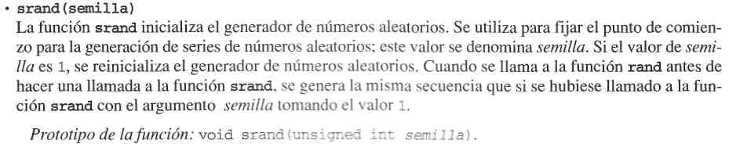
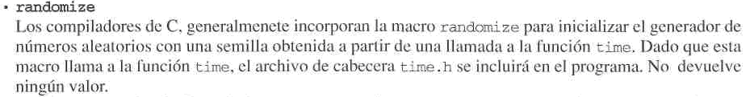
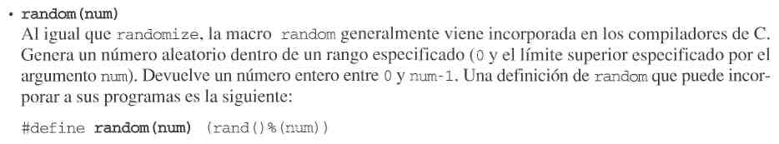
Funciones aleatorias

Slide 30
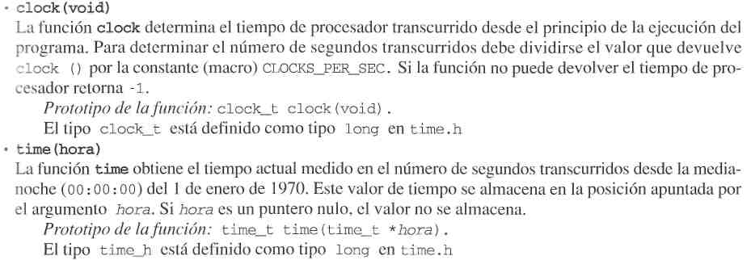
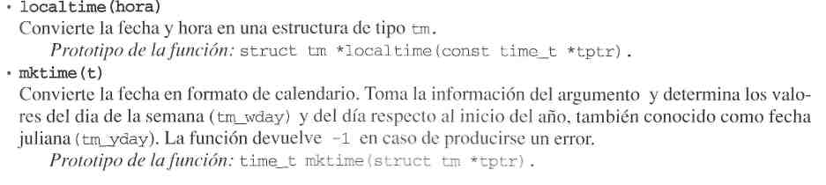
Funciones de fecha y hora

Slide 31
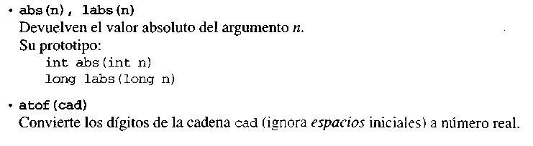
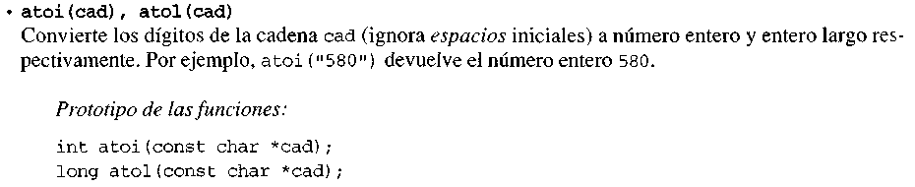
Funciones de utilidad

Slide 32
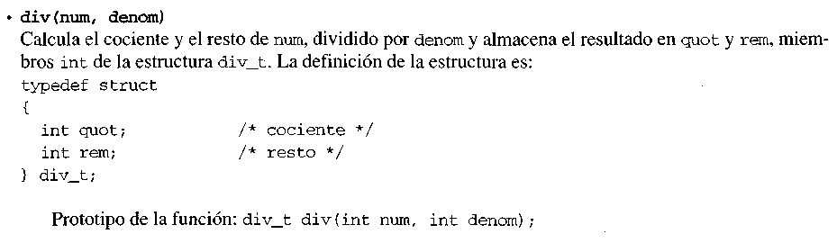
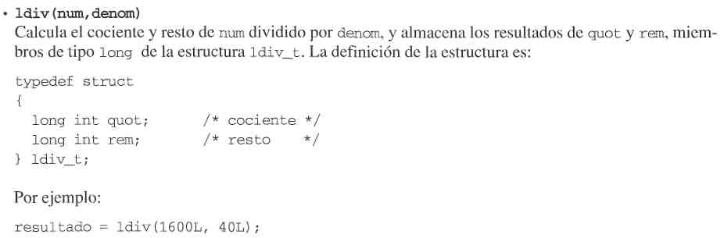
Funciones de utilidad

Slide 33
Ejercicio5.c
Escriba un programa en Lenguaje C donde el usuario introducirá dos números reales A y B
Con estos números debe hacer una calculadora de las siguientes funciones:
cos(A)
sin(A)
tan(A)
pow(A,B)
log(A)

Slide 34
Estructuras de control
Las estructuras de control:
Controlan el flujo de ejecución de un programa o función
Permiten combinar instrucciones o sentencias individuales en una simple unidad lógica con un punto de entrada y un punto de salida
Se organizan en tres tipos
Secuencia
Selección (decisión)
Repetición
Una sentencia compuesta es un conjunto de sentencias encerradas entre llaves { } que se utiliza para especificar un flujo secuencial

Slide 35
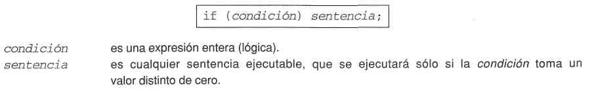
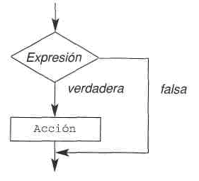
La sentencia if
Es la estructura de control de selección principal

Slide 36
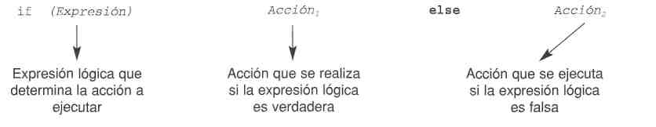
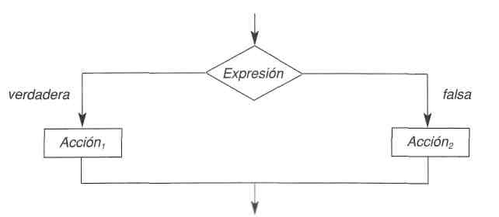
Sentencia if-else

Slide 37
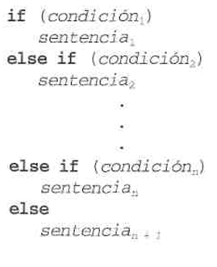
Sentencias if-else anidadas

Slide 38
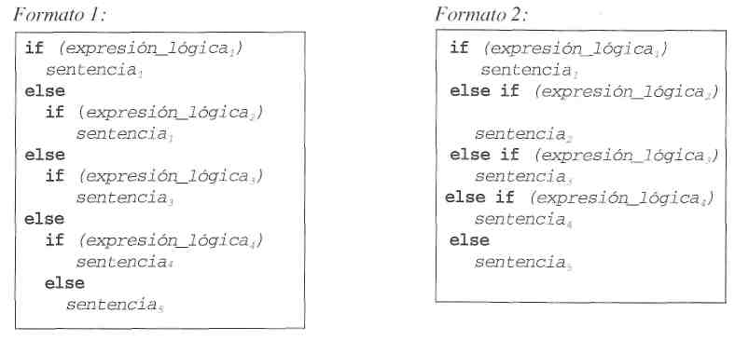
Sangría en las sentencias if anidadas

Slide 39
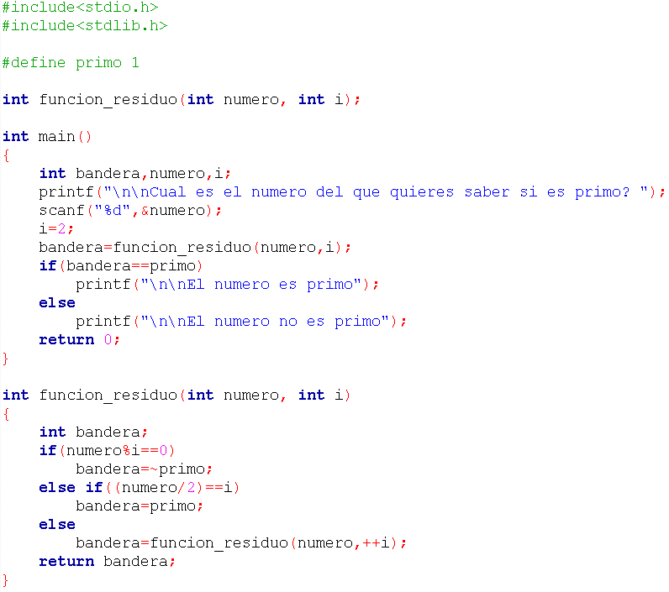
Programa30.c

Slide 40
Ejercicio6.c
El Programa30.c tiene algunas deficiencias
¿Qué pasa con el 1, el 2 y el 3?
¿Qué pasa con números negativos?
¿Cómo se puede mejorar el algoritmo anterior?
Realice el Ejercicio6.c de forma que se corrijan los puntos anteriores

Slide 41
Ejercicios para hacer en clase
Usar la sentencias:
if
if-else
if-if else-else
Para resolver los siguientes problemas:
Programa31.c El usuario introduce la calificación de un alumno (con un decimal) y el programa decide si es aprobado o reprobado
Programa32.c El usuario introduce un número y el programa le responde si es mayor, igual o menor a cero
Programa33.c El usuario introduce dos números y el programa le muestra cuál es el menor y cuál es el mayor

Slide 42
Programas para hacer en clase
Resuelva los siguientes problemas:
Programa34.c El usuario introduce los coeficientes de una ecuación de segundo grado y el programa calcula las soluciones de dicha ecuación
Programa35.c El usuario introduce tres números y el programa los muestra ordenados de menor a mayor

